Slide 1

Diagnosis Penyakit Malaria Dengan Metode Forward Chaining
Gede Supandita (1615051100 | Kelas: 6A)
I Gede Krisna Kesumawijaya (1815051032 | Kelas: 6A)
Putu Adi Indrawan (1815051067 | Kelas: 6A)

Slide 2
Sistem pakar adalah sistem yang berusaha mengadopsi pengetahuan manusia ke komputer yang dirancang untuk memodelkan kemampuan menyelesaikan masalah seperti layaknya seorang pakar.
PENGERTIAN SISTEM PAKAR

Slide 3
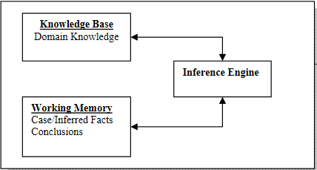

Struktur Sistem Pakar

Slide 4
Forward Chaining
Metode yang digunakan dalam projek sistem pakar kali ini adalah forward chaining

Slide 5
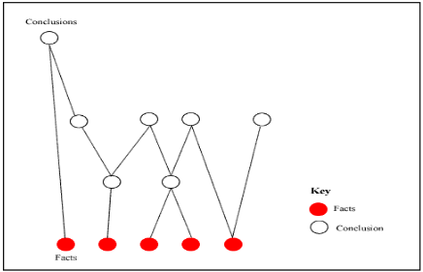
Forward Chaining
Forward Chaining adalah metode pencarian / penarikan kesimpulan yang berdasarkan pada data atau fakta yang ada menuju ke kesimpulan, penelusuran dimulai dari fakta (facts) yang ada lalu bergerak maju melalui premis-premis untuk menuju ke kesimpulan (conclusions) / bottom up reasoning.

Slide 6
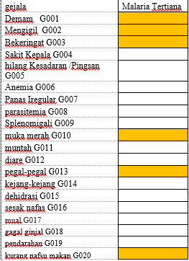
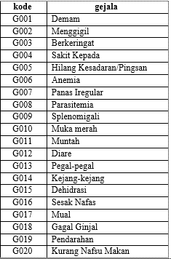

Forward Chaining
Tabel Keputusan dan Rule

Slide 7

Forward Chaining
Lanjutan..
Aturan
IF demam
And mengigil
And berkeringat
And muka merah
And pegal-pegal
And kurang nafsu makan
Then Malaria Tertiana

Slide 8
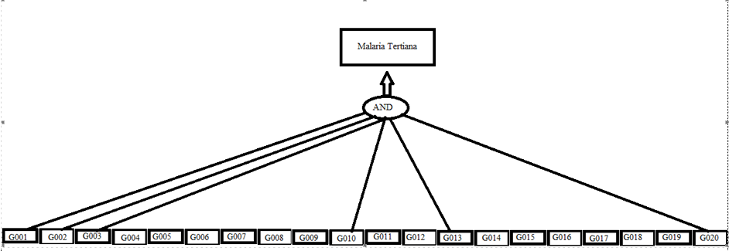
Forward Chaining
Kesimpulan Tabel..

Slide 9
KESIMPULAN
Kesimpulan yang didapatkan dari hasil pengamatan yang telah dilakukan. Penerapan metode Forward Chaining dapat membantu dokter dalam melakukan diagnosis penyakit. Aplikasi sistem pakar dirancang dengan menggunakan metode forward chaining yang dapat membantu pengguna (user) untuk mendeteksi gejala penyakit Malaria (Tertiana) yang diderita serta solusi penanganannya.
Beberapa manfaat dari sistem pakar adalah mampu meningkatkan output dan produktivitas lantaran kinerjanya dijalankan oleh mesin.
Beberapa hal yang termasuk dalam kelemahan dan bisa saja menghambat dari keberadaan sistem pakar yang ada saat ini adalah tidak semua pengetahuan yang hendak dipelajari atau diambil tersedia, mengingat begitu besar cakupan ilmu pengetahuan itu sendiri.

Slide 10
TERIMA KASIH ☺

